Slide 1
第1章 基本计数问题
1.1 加法原则与乘法原则
1.2 集合的排列与组合
1.3 重集的排列与组合
1.4 分配问题
1.5 排列的生成算法
1.6 组合的生成算法
1.7 二项式系数
1.8 二项式定理的推广

Slide 2
1.1 加法原则与乘法原则
全体等于它各部分的和
|S|
|S₁| |S₂| |S₃| |S₄|
要计数的集合S划分成不太多的易于处理的块S₁, S₂,…, S_{n}
加法原则
(addition principle)
S
S₂
S₁
S₄
S₃

Slide 3
1.1 加法原则与乘法原则
乘法原则(multiplication principle)
1步r₁种 2步r₂种 … n步r_{n}种
始 … 终
r₁×r₂×…×r_{n}种
后步结果可随前步结果而变化，但每步完成方式的数量却是固定不变，不依赖任何一步。

Slide 4
1.1 加法原则与乘法原则
例1.1.1 在1000到9999之间有多少个各位数字不同的奇数？

Slide 5
1.1 加法原则与乘法原则
解 分四步： 5×8×8×7＝2240
有8种选择
有7种选择
千位
百位
十位
个位
不能取0，也不能取个位已选定的数字，始终有8种选择
可取1，3，5，7，9共5种选择

Slide 6
1.1 加法原则与乘法原则
思考 分以下四步？
有9种选择
有8种选择
千位
百位
十位
个位
不能取0，有9种选择
有几种选择？5？4？

Slide 7
1.1 加法原则与乘法原则
例1.1.2 用a,b,c,d,e,f做三字母串，字母重复且要包含字母e，共构成多少个？

Slide 8
1.1 加法原则与乘法原则
解一 符合题意的三字母串可分成三类：
(1)形如e□□，共有6×6＝36个;
(2)形如□e□(为与第一类不同，第一位置不
能取e)，共有5×6＝30个;
(3)形如□□e(为与第一、二类均不同，第一、
二位置都不能取e)，共有5×5＝25个。
36＋30＋25＝91

Slide 9
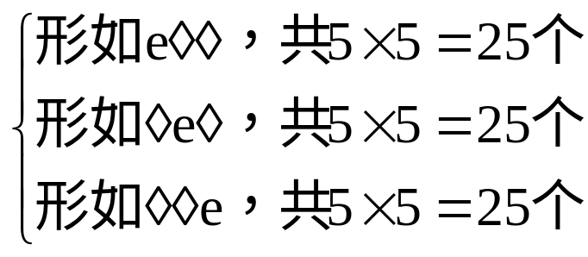
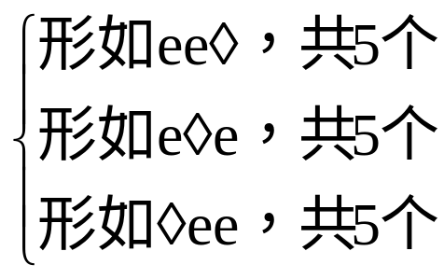
1.1 加法原则与乘法原则
解二 符合题意的三字母串可分成三大类：
(1)含一个e,再分为三类
(2)含两个e,再分为三类
(3)含三个e，即eee这1个。
25＋25＋25＋5＋5＋5＋1＝91

Slide 10
1.1 加法原则与乘法原则
例1.1.3 把2n个人分成n组(无组别之分)，每组2人，有多少种不同的分组方法？

Slide 11
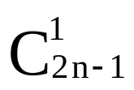
1.1 加法原则与乘法原则
解 把2n个人按题意要求分组，设有a_{n}种不同
方法，显然a₁ ＝1。分两步：
(1)确定与甲同组的人,有 ＝2n－1种方法；
(2)把剩下的2n－2个人按题意要求进行分组，
有a_{n-1}种方法。
乘法原则， a_{n} ＝(2n－1) a_{n-1}

Slide 12
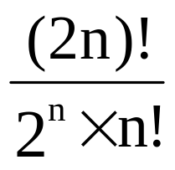
1.1 加法原则与乘法原则
而a_{n} ＝(2n－1) a_{n-1}
＝(2n－1)(2n－3) a_{n-2}
＝(2n－1)(2n－3)(2n－5) a_{n-3}
＝…
＝(2n－1)(2n－3)(2n－5)…3 a₁
＝(2n－1)×(2n－3)×(2n－5)×…×3×1
＝

Slide 13
1.1 加法原则与乘法原则
例1.1.4 某停车场有6个入口处，每个入口处每次只能通过一辆汽车。有9辆汽车要开进停车场，试问有多少种入场方案？

Slide 14
1.1 加法原则与乘法原则
解 可分9步确定入场方案：
(1)确定第1辆车的入场方案，有6个入口可选择，有6
种入场方案。
(2)确定第2辆车的入场方案，不论第1辆车从哪个入口
进场，第2辆车仍有6个入口可选择，但当它选择与
第1辆车相同入口入场时，有在第1辆车前后两种方
式，因而共有7种入场方案。
(3)确定第3辆车的入场方案，共有8种入场方案。
……
乘法原则，有6×7×8×…×14＝726485760种方案

